Slide 1
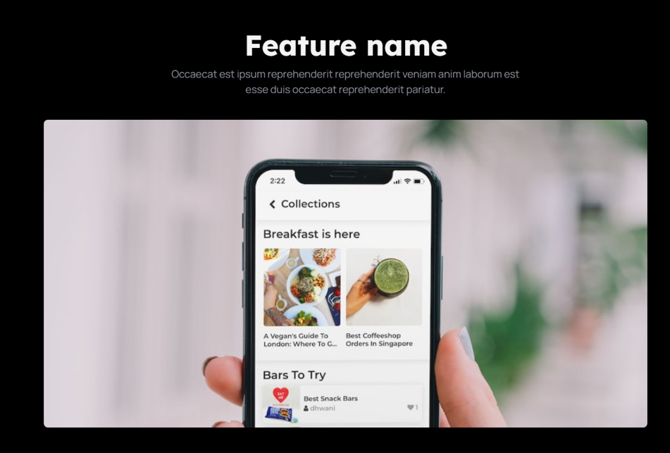

메인
Swiperslide
프로모션, 신규런칭
제품소개

Slide 2
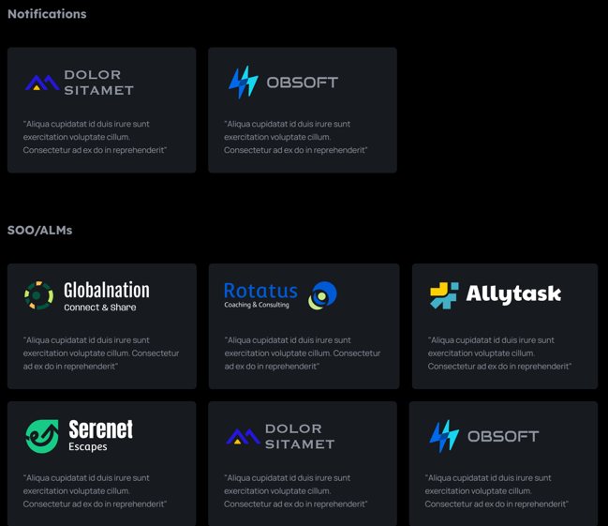

메인

Slide 3

회사소개

